Slide 1
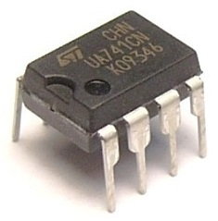
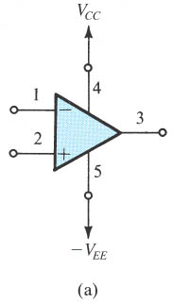
EE530 – Eletrônica Básica I
Amplificador Operacional
Roberto L. de Orio
José A. Diniz

Slide 2
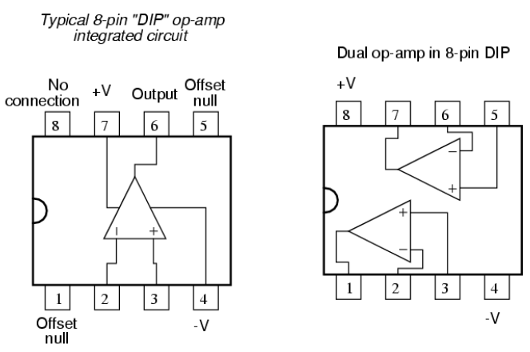
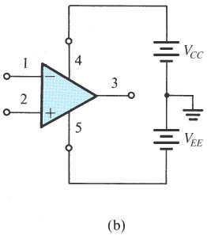
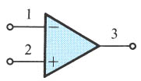
Encapsulamento e Simbologia

Slide 3
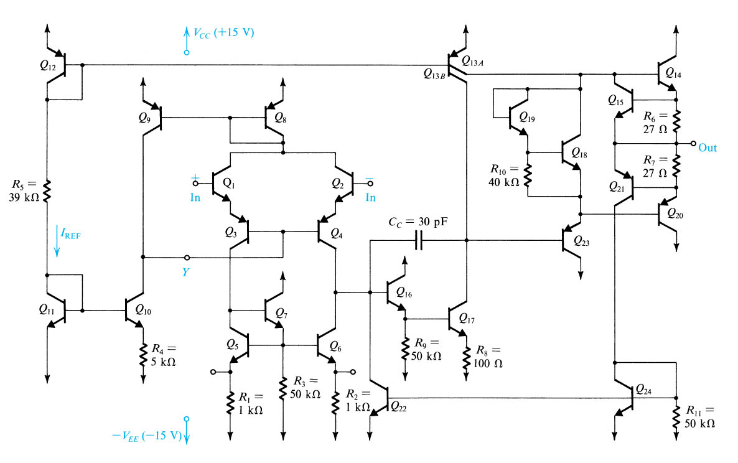
Exemplo: Amp. Op. 741

Slide 4
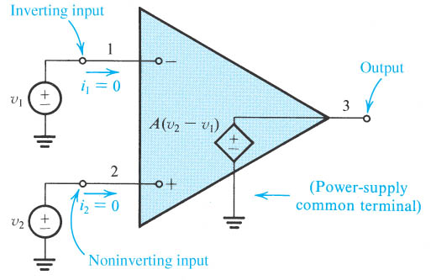
Amp. Op. Ideal
Sensor da diferença entre dois sinais de entrada
Entrada diferencial, saída simples
Modo comum: v₁ = v₂ ⇒ v_{o} = 0
Características ideais
Impedância de entrada infinita
Impedância de saída nula
Ganho em malha aberta infinito
Largura de banda infinita
Ganho em modo comum nulo ou rejeição de modo comum infinita

Slide 5
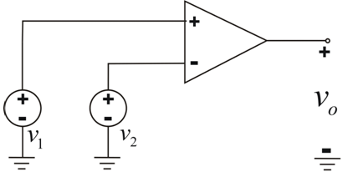
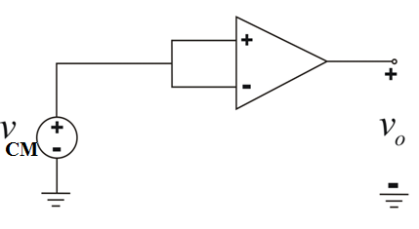
Amp. Op. Ideal
Razão de Rejeição de Modo Comum (CMRR)
Ganho diferencial
Ganho em modo comum

Slide 6
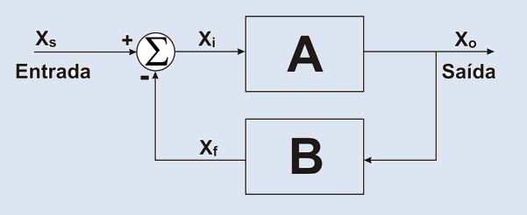
Amp. Op. Ideal
Se A = ∞, como o amp. op. é usado?
⇒ Malha fechada
⇒ Realimentação negativa
Função de transferência:

Slide 7
Realimentação Negativa
Dessensibilidade do ganho
Redução da distorção não-linear
Redução do efeito do ruído
Aumento da faixa de passagem
Controle das impedâncias de entrada e saída
Sedra (5ª ed.), cap. 8 – Realimentação, Seção 1.1 - 1.2

Slide 8
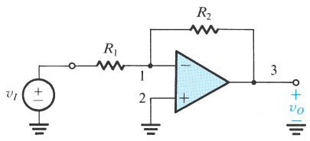
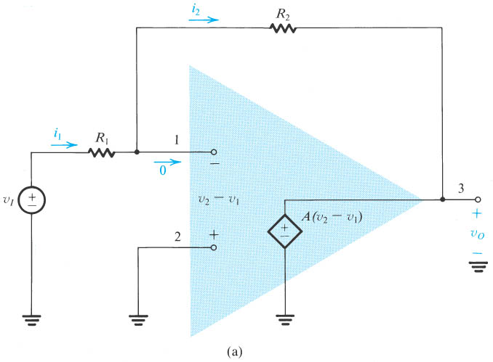
Configuração Inversora

Slide 9
Configuração Inversora
Curto circuito virtual
Terra virtual

Slide 10
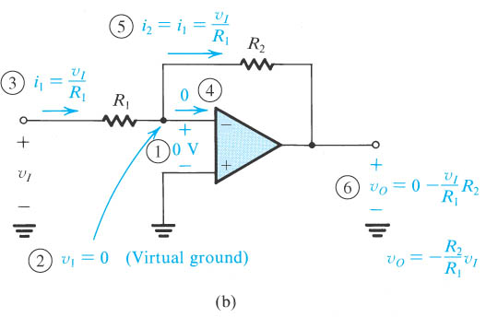
Configuração Inversora
Ganho em malha fechada
Ganho x precisão: trocamos um alto ganho em malha aberta por um bem controlado em malha fechada

Slide 11
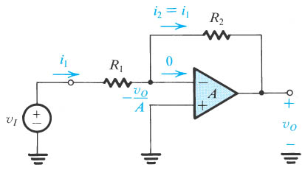
Configuração Inversora
Efeito de um ganho finito em malha aberta
A = ∞ ⇒ G = -R₂/R₁
Dimiuição da dependência de G com A

Slide 12
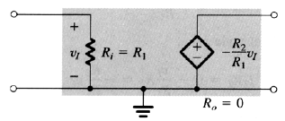
Configuração Inversora
Resistência de entrada e saída
Modelo equivalente da configuração inversora

Slide 13
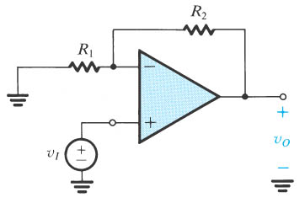
Configuração Não-Inversora

Slide 14
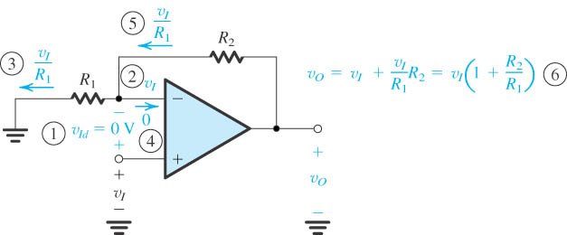
Configuração Não-Inversora
Ganho em malha fechada

Slide 15
Configuração Não-Inversora
Efeito de um ganho finito em malha aberta
A = ∞ ⇒ G = 1+R₂/R₁
Dimiuição da dependência de G com A
Mesma condição que para a configuração inversora

Slide 16
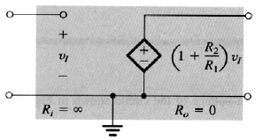
Configuração Não-Inversora
Ganho em malha fechada
Modelo equivalente da configuração inversora

Slide 17
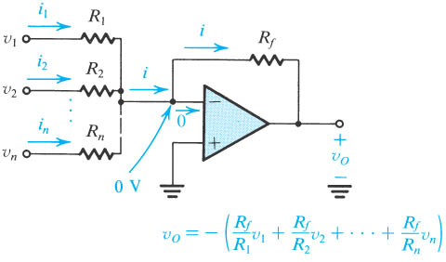
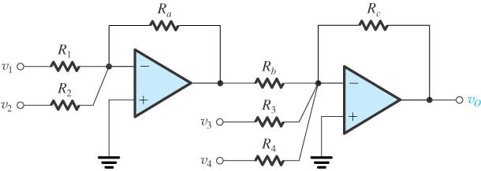
Circuitos com Amp. Op. Ideal
Circuito somador invesor
Soma com sinais diferentes

Slide 18
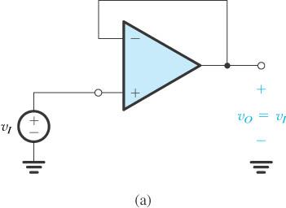
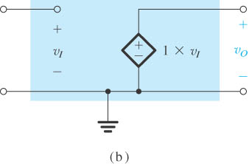
Circuitos com Amp. Op. Ideal
Circuito seguidor de tensão (buffer)
Ganho unitário
Alta impedância de entrada
Baixa impedância de saída

Slide 19
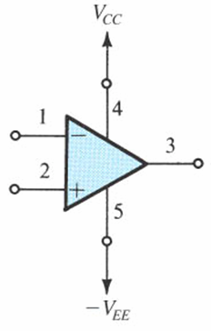
Circuitos com Amp. Op. Ideal
Circuito comparador
v_{O}
V_{CC}
V_{ref}
v_{I}
V_{ref}
v_{I}
-V_{EE}

Slide 20
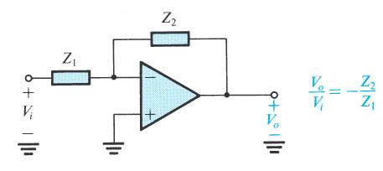
Circuitos com Amp. Op. Ideal
Circuito invesor com impedâncias generalizadas

Slide 21
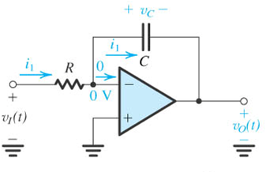
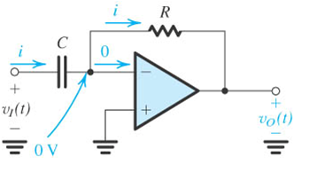
Circuitos com Amp. Op. Ideal
Circuito ???
Circuito ???

Slide 22
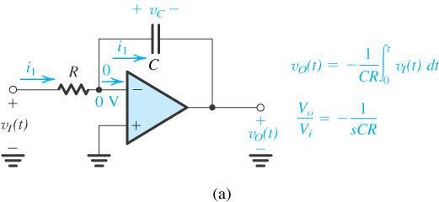
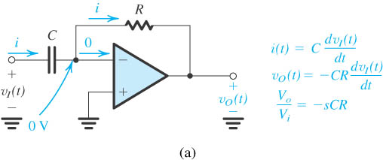
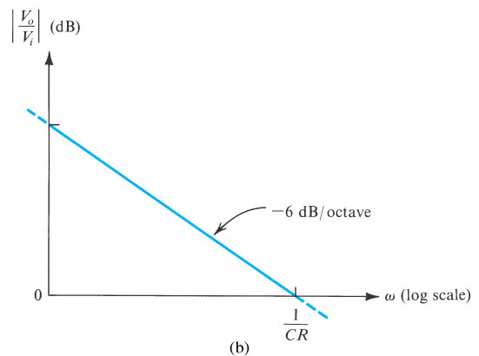
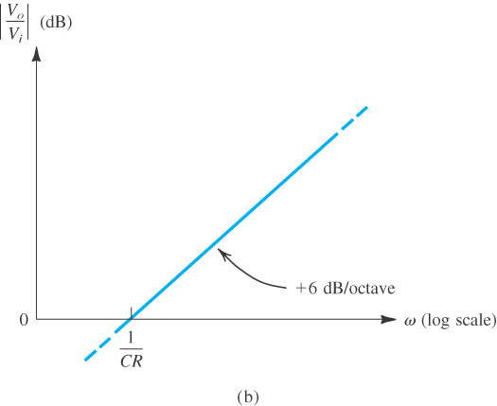
Circuitos com Amp. Op. Ideal
Circuito integrador inversor
Circuito diferenciador inversor

Slide 23
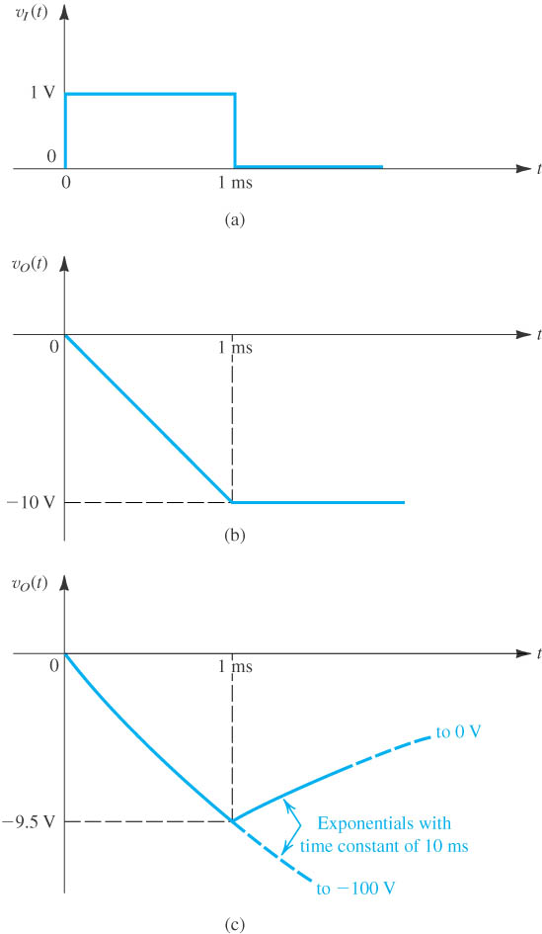
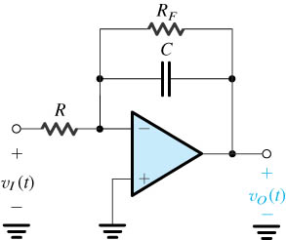
Circuito integrador inversor
Na prática o amp. op. satura
R_{F} // C: ganho finito em cc (–R_{F}/R)
⇒ deixa de ser um integrador ideal
Ver exemplo 2.3 e 2.4, Sedra 4ª ed.

Slide 24
Sugestão de Estudo
Sedra (5ª ed.) – Capítulo 2, Seção 2.1 – 2.3
Exercícios correspondentes

